Slide 1

소프트웨어 공학
- To Do List -
에너자이조

Slide 2
목차
Order
역할 분담
요구사항 분석
설계 결과
시연
얻게 된 경험

Slide 3
목차
Order
1) 요구사항 분석 관련 회의
역할 분담
요구사항 분석
설계 결과
시연
얻게 된 경험
2) 요구사항 분석 결과
3) 요구사항 분석 차이점

Slide 4
목차
Order
역할 분담
요구사항 분석
설계 결과
시연
얻게 된 경험
1) 클래스 다이어그램
2) 시퀀스 다이어그램

Slide 5
목차
Order
1) 로그인 및 회원가입
역할 분담
요구사항 분석
설계 결과
시연
얻게 된 경험
2) 작업 기능들
3) 한 줄 일기

Slide 6
목차
Order
1) 어려웠던 점
역할 분담
요구사항 분석
설계 결과
시연
얻게 된 경험
2) 아쉬운 점
3) 배운 점 및 느낀 점

Slide 7
1. 역할 분담
Order
문서 작성 및 마무리
회원가입 및 로그인 기능, 완료 작업 및 완료된 작업 표시, 한줄 일기, 날짜 기능 구현 및 전체적 마무리
문서 작성
작업목록 및 작업의 추가/수정/삭제 기능 구현
발표
역할 분담
승현
희선
(조장)
문서 작성
작업목록 및 작업의 추가/수정/삭제 기능 구현
PPT 제작 및 발표
문서 작성 및 마무리
회원가입 및 로그인 기능, 완료 작업 및 완료된 작업 표시, 한줄 일기, 날짜 기능 구현 및 전체적 마무리
승민
민서

Slide 8
2. 요구사항 분석
Order
1. 요구사항 분석 - 관련 회의
분석 관련 회의
분석 결과
분석 차이점
SNS 의 기능 (게시판/ 댓글기능)
사용자끼리의 소통공간
작업 순서 이동 기능
위젯 기능
날짜 별 작업 검색 기능
통계 기록 제공
출석 리워드 ( 방꾸미기 등 )
상단 고정 기능
승현
희선
캘린더 형식 – 작업 기간 표시 일정 미리보기 카테고리 별 색 추가
공유기능
캘린더 형식
전날 미완료 작업 재확인 기능
공개 범위 설정 기능
일기 기능
승민
민서

Slide 9
2. 요구사항 분석
Order
2. 요구사항 분석 - 결과
분석 관련 회의
분석 결과
분석 차이점
회원가입
로그인
작업 추가
작업 삭제
작업 상단 고정기능
작업 완료 체크 표시
완료 작업 확인
한줄 일기 추가
날짜 기능

Slide 10
2. 요구사항 분석
Order
3. 요구사항 분석 - 차이점
분석 관련 회의
분석 결과
분석 차이점
한줄 일기 추가기능
날짜 기능
작업 상단 고정기능
메모를 남기거나, 짧은 일기를 쓰는 등 하루를 한 줄로 기록할 수 있다.
사용자가 일기를 작성, 일기 DB가 데이터베이스에 추가한다.
사용자는 할 일을 추가하는 현재 날짜를 볼 수 있다.
사용자는 본인이 원하는 작업을 상단에 고정시켜 둘 수 있다.
이미 상단 고정이 된 작업을 취소하는 것도 가능하다

Slide 11
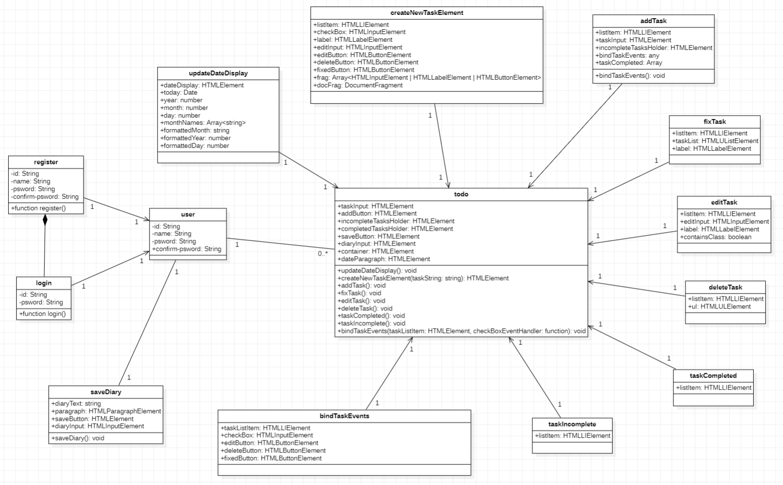
3. 설계 결과
Order
클래스 다이어그램
클래스 다이어그램
시퀀스 다이어그램

Slide 12
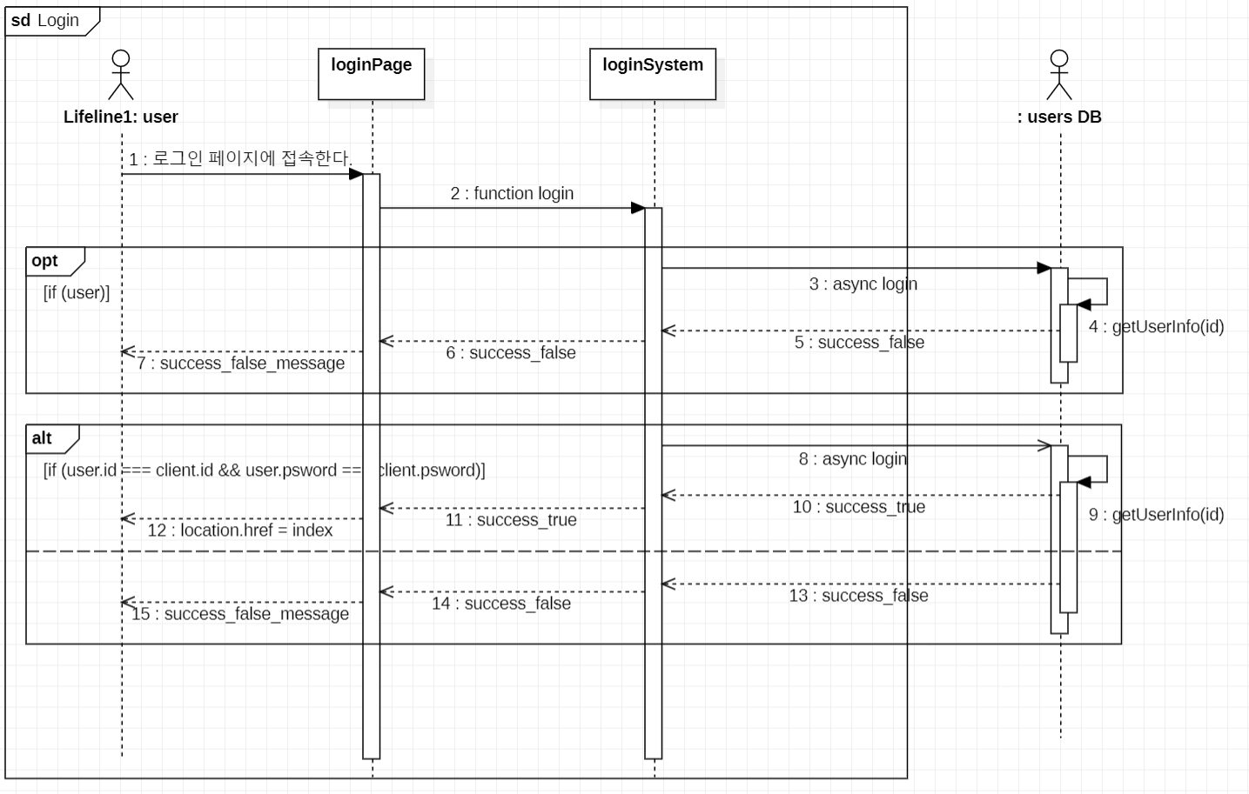
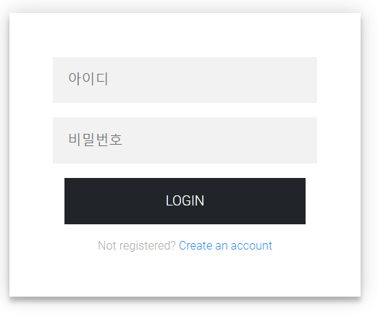
3. 설계 결과
Order
2. 시퀀스 다이어그램
클래스 다이어그램
시퀀스 다이어그램

Slide 13
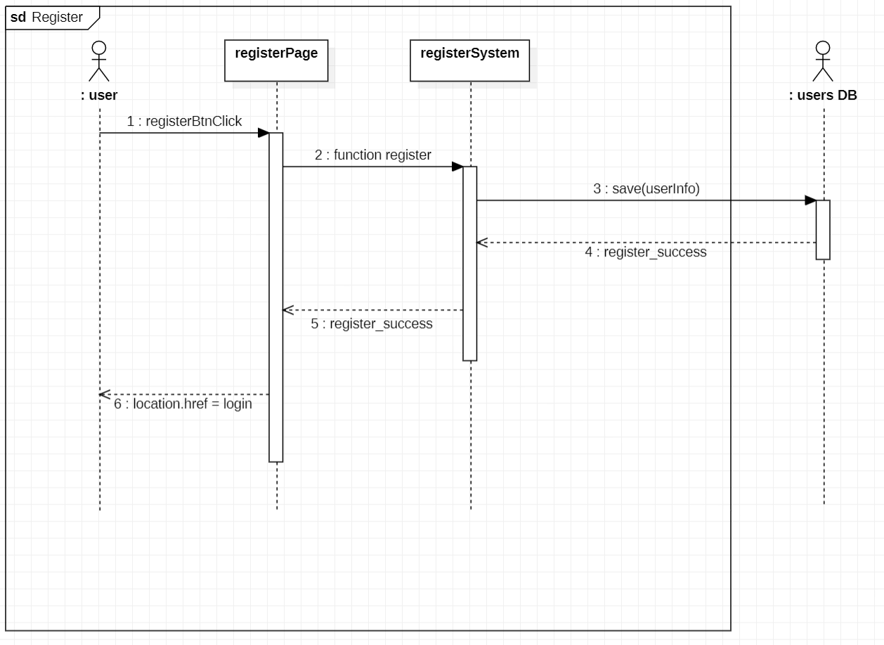
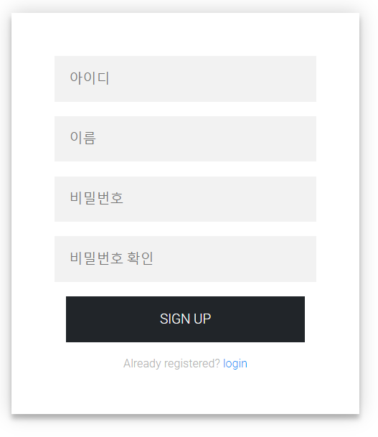
3. 설계 결과
Order
2. 시퀀스 다이어그램
클래스 다이어그램
시퀀스 다이어그램

Slide 14
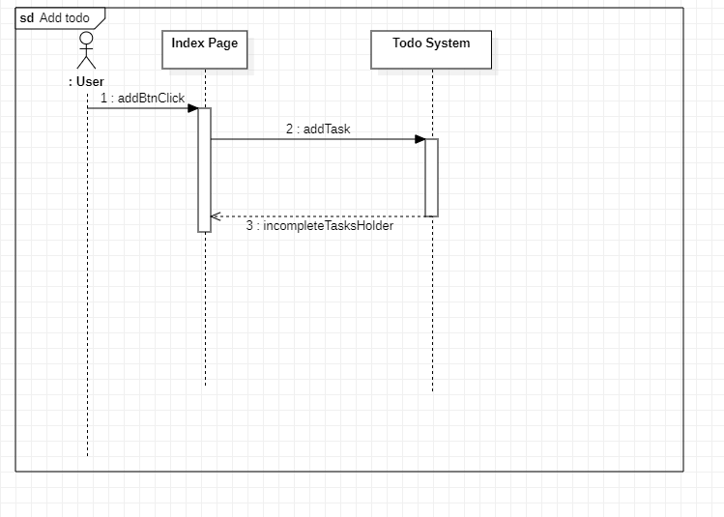
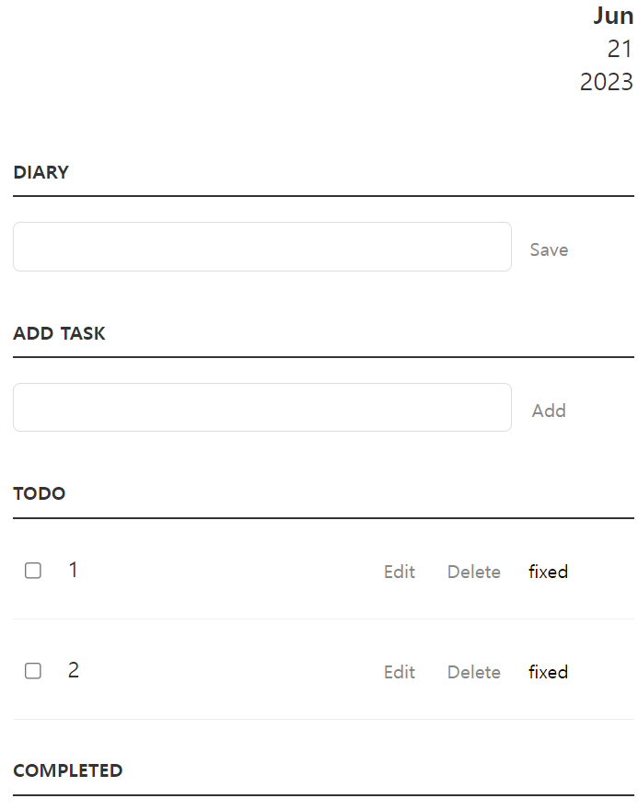
3. 설계 결과
Order
2. 시퀀스 다이어그램
클래스 다이어그램
시퀀스 다이어그램

Slide 15
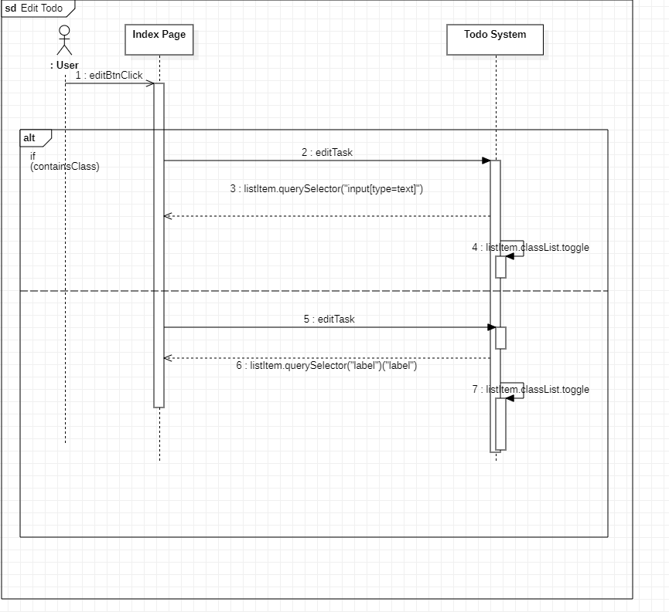
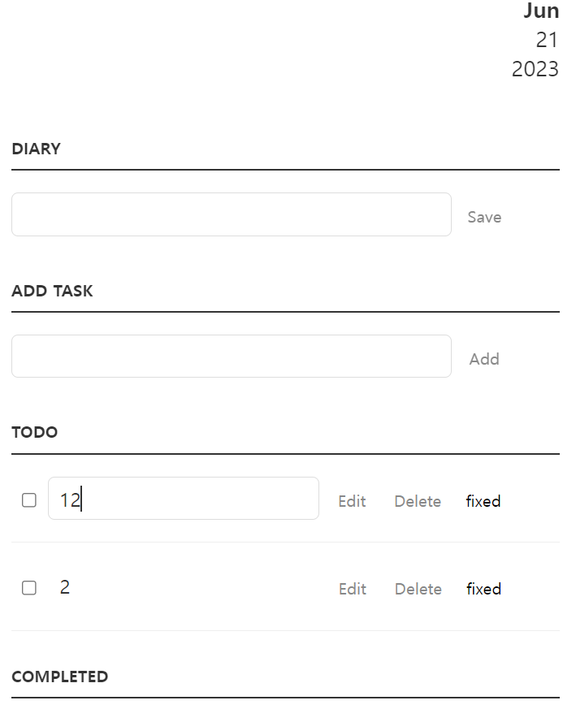
3. 설계 결과
Order
2. 시퀀스 다이어그램
클래스 다이어그램
시퀀스 다이어그램

Slide 16
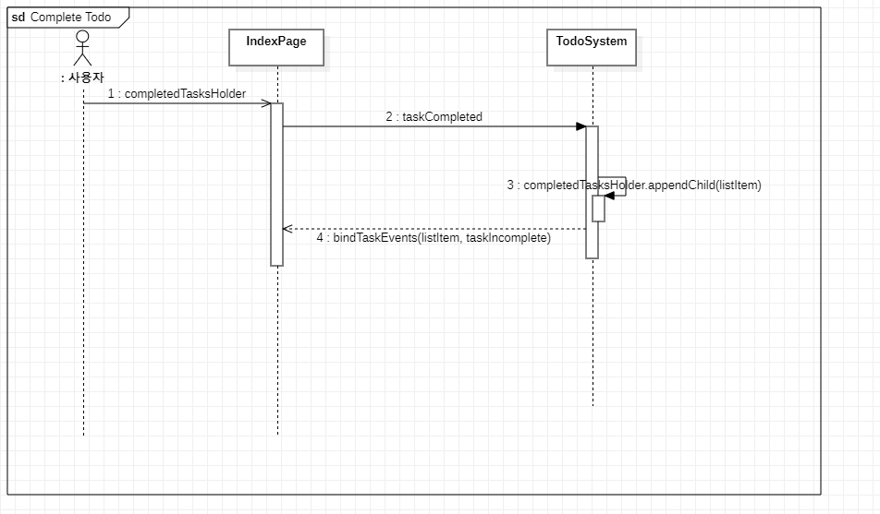
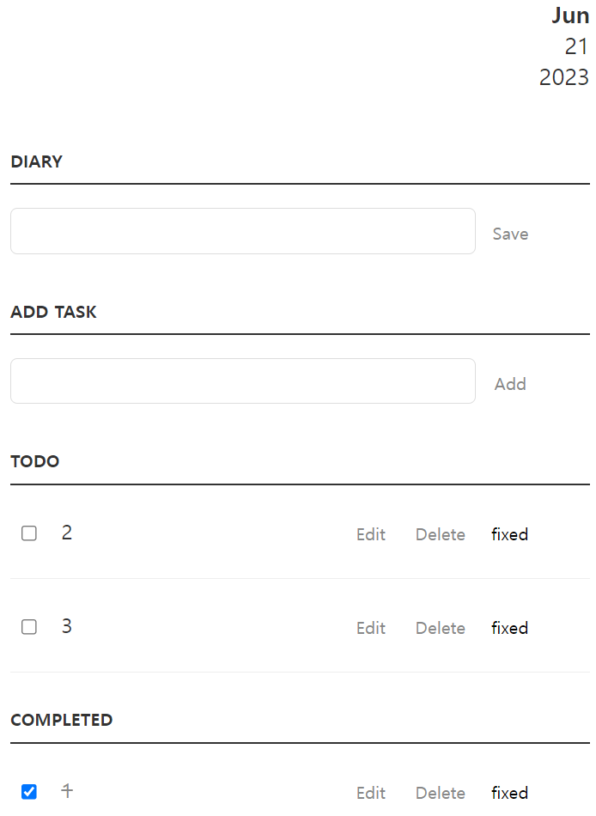
3. 설계 결과
Order
2. 시퀀스 다이어그램
클래스 다이어그램
시퀀스 다이어그램

Slide 17
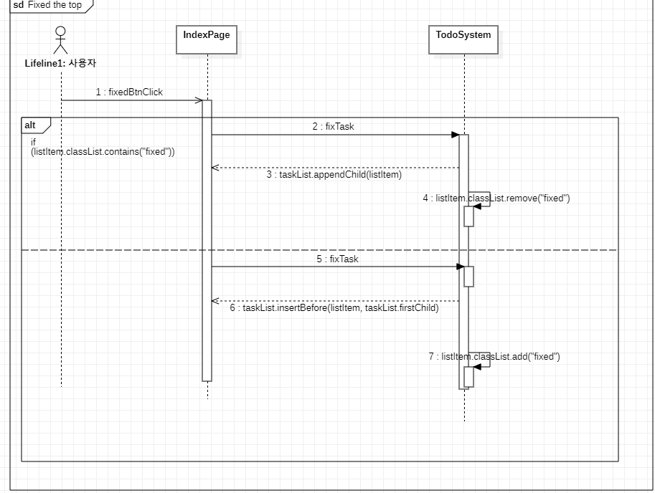
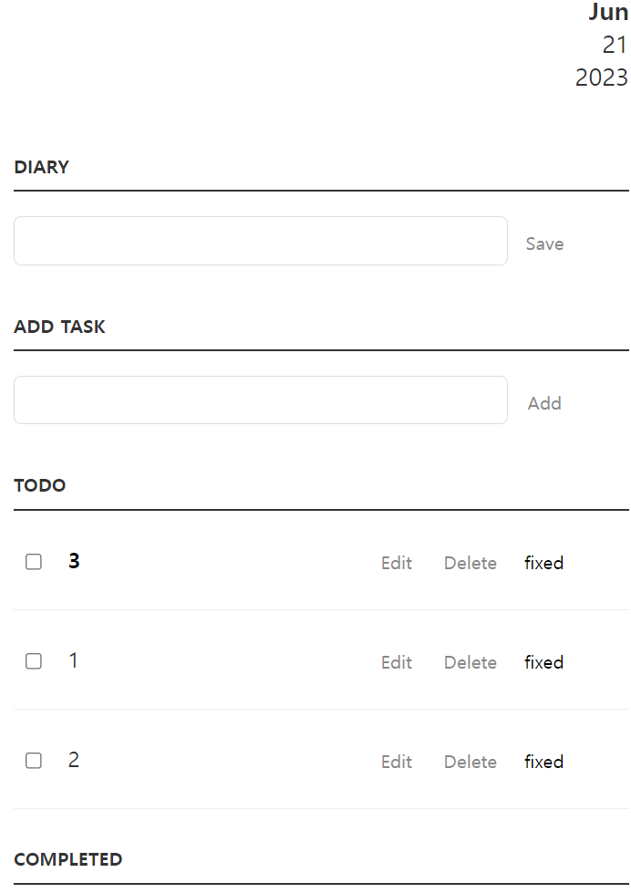
3. 설계 결과
Order
2. 시퀀스 다이어그램
클래스 다이어그램
시퀀스 다이어그램

Slide 18
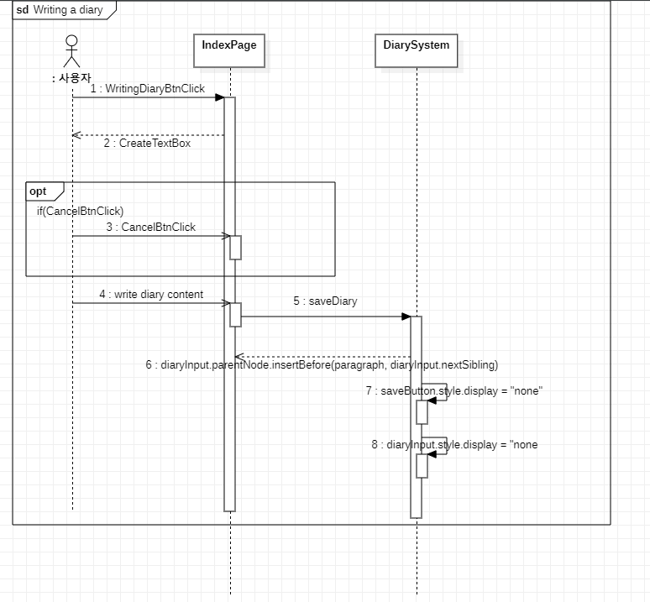
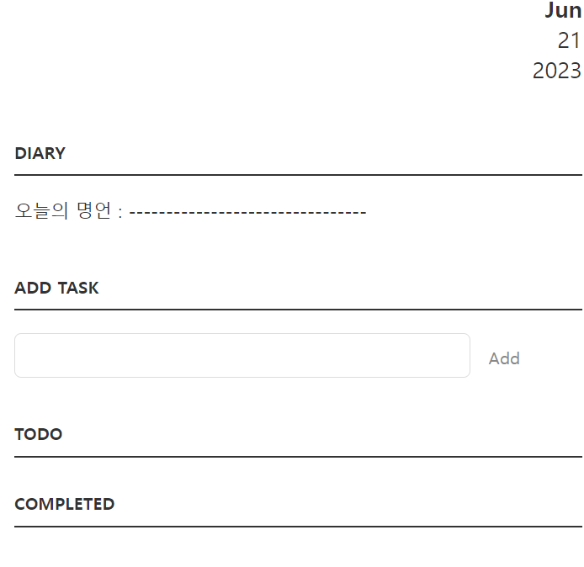
3. 설계 결과
Order
2. 시퀀스 다이어그램
클래스 다이어그램
시퀀스 다이어그램

Slide 19
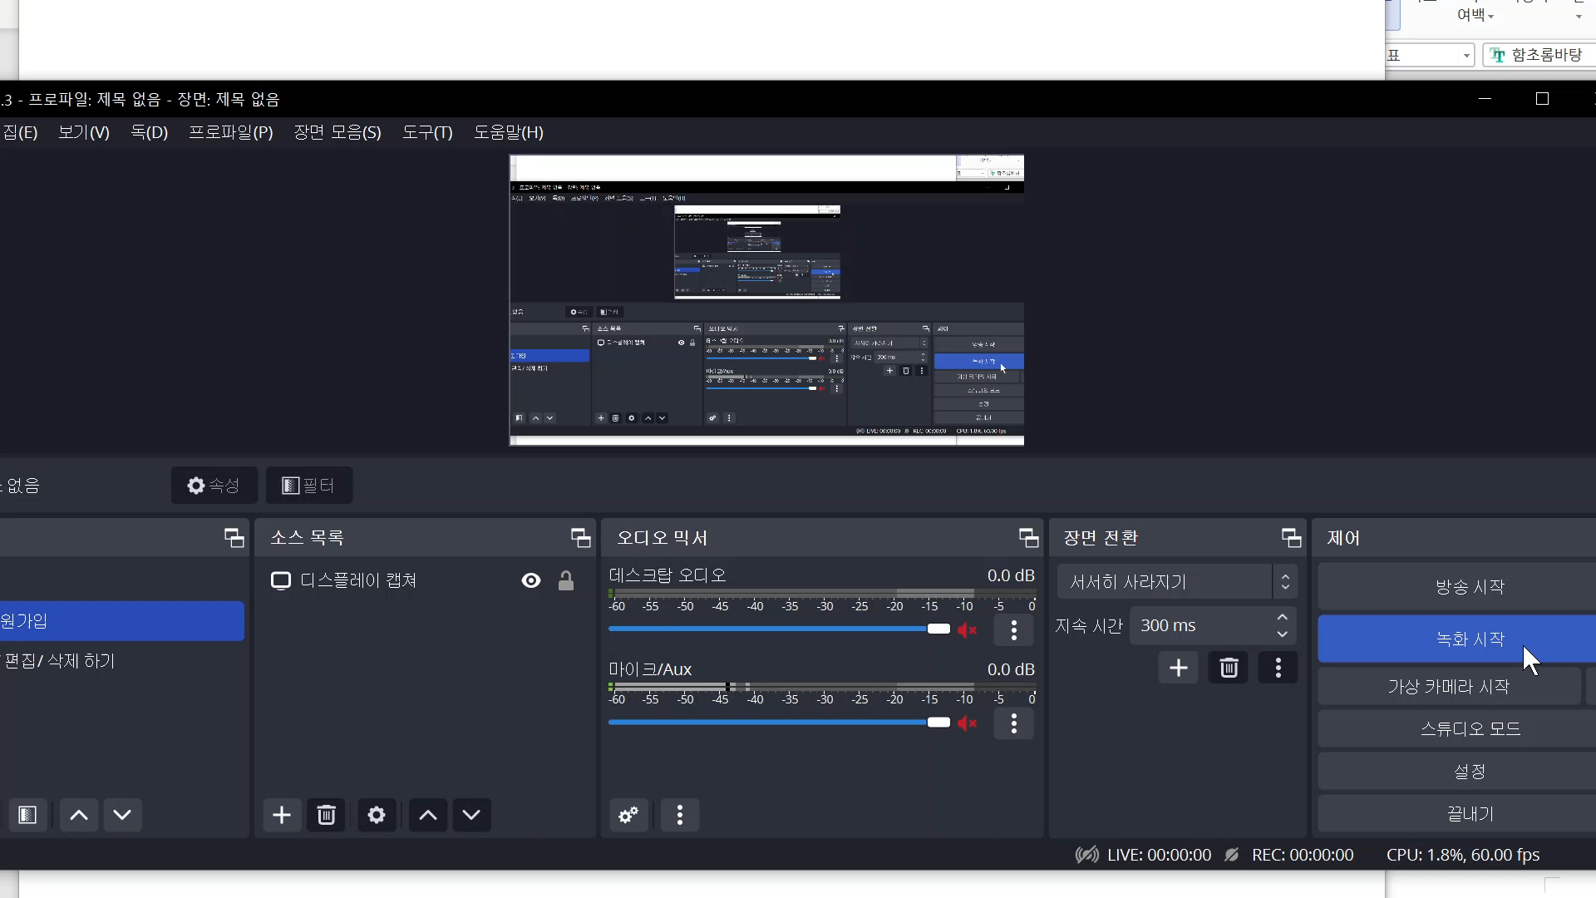
4. 시연
Order
1. 로그인 및 회원가입
로그인 | 회원가입
작업 기능
한 줄 일기

Slide 20
4. 시연
Order
1. 로그인 및 회원가입
로그인 | 회원가입
작업 기능
한 줄 일기

Slide 21
4. 시연
Order
1. 로그인 및 회원가입
로그인 | 회원가입
작업 기능
한 줄 일기

Slide 22
4. 시연
Order
1. 로그인 및 회원가입
로그인 | 회원가입
작업 기능
한 줄 일기

Slide 23
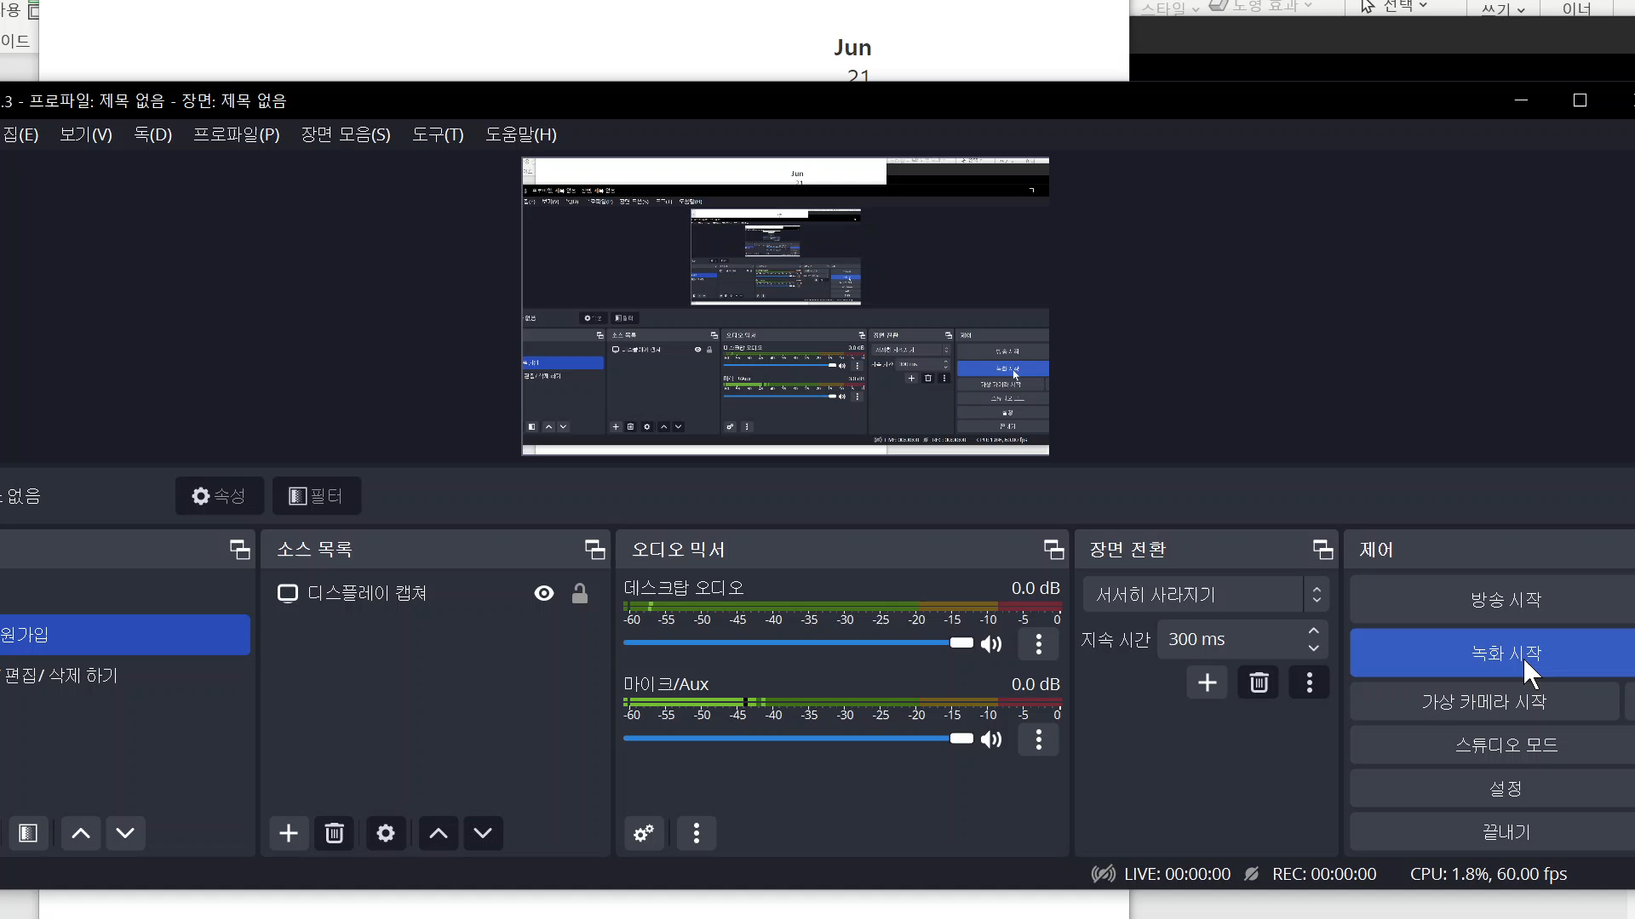
4. 시연
Order
2. 작업 기능 – 추가/삭제/편집 /완료 /고정
로그인 | 회원가입
작업 기능
한 줄 일기

Slide 24
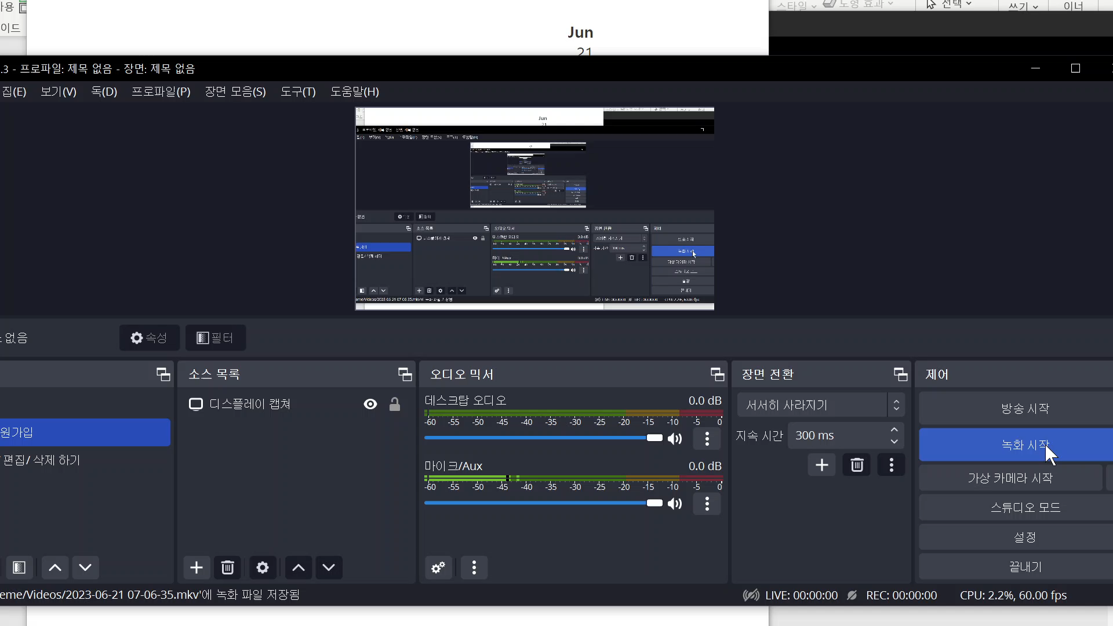
4. 시연
Order
3. 한 줄 일기
로그인 | 회원가입
작업 기능
한 줄 일기

Slide 25
5. 얻게 된 경험
Order
1. 어려운(아쉬운) 점
어려운(아쉬운) 점
느낀 점 | 배운 점
공통된 목표 설정, 이를 위한 팀원들과의 조율 과정이 힘들었다.
절대적인 시간부족이 아쉬웠다.
서로 개발한 부분을 합치는데 어려움이 있었다.
팀원 전부가 개발 경험이 거의 없다 보니 언어나 프레임워크를 정하는 데에 고민이 많고 개발이 어려웠다.
팀원들의 의견을 조율하는 과정에서 근거를 제시하며 협의하려고 했으나, 결과물을 만드는 과정이 어려웠습니다
새로운 3개의 언어를 적은 시간내에 배워야 하며, 중간에 사용 언어를 바꿔야 한다는 의견이 있어 새롭게 다시 하는 것이 힘들었다.
프로젝트를 하는 동안 계속해서 의견과 계획수정을 일방적으로 통보 받았고 일정을 시간내에 수행하는 것에 어려움을 겪었다.
프로젝트 일정과 계획이 예상하지 못한 문제들로 밀려, 일정을 효과적으로 관리하는 데 어려움이 있었음
차이점이 될 여러 좋은 아이디어가 많았으나, 받아들여지지 못한 의견과, 여러가지 어려움으로 인해 실제로 넣지 못한점이 아쉬웠다.

Slide 26
5. 얻게 된 경험
Order
2. 느낀 점 / 배운 점
어려운(아쉬운) 점
느낀 점 | 배운 점
요구사항 명세서, 클래스 다이어그램, 시퀀스 다이어그램을 작성해 보면서 소프트웨어 개발이 성공적으로 이루어지려면 이런 체계적인 절차가 필요하다는 것을 배웠다.
소프트웨어 개발의 과정이 체계적으로 진행 되지 않으면 프로젝트가 힘들어지고, 심각하면 실패한다는 것을 느꼈다.
결과물도 중요하지만 팀원들과의 화합 또한 팀프로젝트를 진행하는 데 있어 중요한 점이라는 것을 배웠다.
프로그램 구현에 있어, 단계별로 체계적인 문서 작성의 중요성에 대해 깨달았다.
실제 프로젝트가 어떻게 진행되는지의 과정에 대해 자세히 알게 되었다.
체계적인 프로그래밍 프로젝트 하는 방법을 배웠다.

